Slide 1


Лекция 3. Стек протоколов TCP/IP. Протокол межсетевого взаимодействия IP
Преподаватель: Хабай Анар, доктор PhD, ассоцированный профессор Кафедры «Электроники, телекоммуникации и космических технологии»
ai.khabay@satbayev.university

Slide 2
Содержание
История возникновения сетевой модели TCP/IP
Группа протоколов TCP/IP
Формат сегмента протокола TCP
Порты и установление TCP-соединений
Концепция квитирования
Реализация скользящего окна в протоколе TCP
Реакция на перегрузку сети
Формат сегмента в протоколе UDP
TCP/IP и межсетевой уровень
IР-дейтаграмма

Slide 3
По завершению урока Вы будете знать:
Что такое TCP/IP
Как TCP/IP взаимодействует с различными уровнями модели OSI, формат протокола TCP
Что означает квитирование
Реализация скользящего окна в протоколе TCP
Каким образом протокол TCP отвечает на перегрузку сети
Протокол UDP
TCP/IP и межсетевой уровень
IР-дейтаграмма

Slide 4
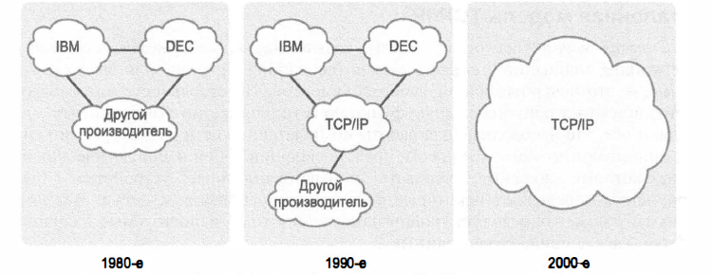
История возникновения сетевой модели TCP/IP
Сеrодня в мире компьютерных сетей используется только одна сетевая модель: TCP/IP (Transmission Control Protocol/Intemet Protocol - протокол управления передачей/протокол Интернета).
Исторический прогресс: от собственных моделей к открытой модели ТСР/IР

Slide 5
История возникновения сетевой модели TCP/IP
В начале 80-х появилась сетевая модель, которая известна как эталонная модель взаимодействия открытых систем (Open System Interconnection - OSI).
Вторая менее формализованная попытка создать открытую, независимую от производителя сетевую модель была предпринята Министерством обороны США в рамках одного оборонного проекта. Множество исследователей, ученых и просто энтузиастов из различных университетов в США принимали участие в разработке и дальнейшем усовершенствовании оригинальной сетевой структуры. Попытка создания открытой сетевой модели в конце концов увенчалась успешным набором протоколов, который сегодня известен под названием стек ТСР/IР

Slide 6
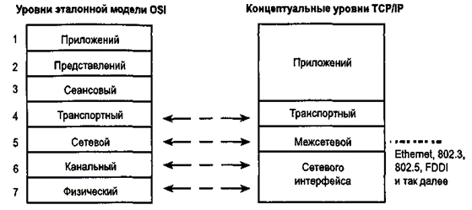
Группа протоколов TCP/IP
Структура протокола TCP/IP подобна нижним уровням эталонной модели взаимодействия открытых систем (модели OSI) (этажерочная). Протокол TCP/IP поддерживает все стандартные протоколы физического и канального уровней.
Функционально четырехуровневая модель протокола TCP/IP подобна модели OSI

Slide 7
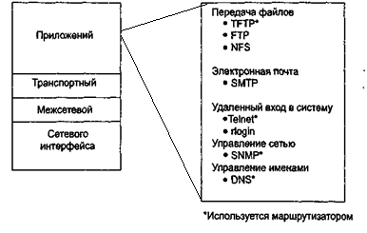
TCP/IP и уровень приложений
TCP/IP и уровень приложений

Slide 8
TCP/IP и транспортный уровень
Транспортный уровень выполняет две функции:
- управляет потоком, что обеспечивается механизмом скользящих окон;
- гарантирует надежность благодаря наличию порядковых номеров сегментов и подтверждений.
На транспортном уровне существуют два протокола:
– TCP – надежный протокол с установлением соединения. Он отвечает за разбиение сообщений на сегменты, их сборку на станции в пункте назначения, повторную отсылку всего, что оказалось не полученным, и сборку сообщений из сегментов. Протокол TCP обеспечивает виртуальный канал между приложениями конечных пользователей.
– Протокол дейтаграмм пользователя (User Datagram Protocol, UDP) — "ненадежный", не ориентированный на установление соединения. Хотя протокол UDP и отвечает за передачу сообщений, на этом уровне отсутствует программное обеспечение для проверки доставки сегментов; отсюда и определение "ненадежный".

Slide 9
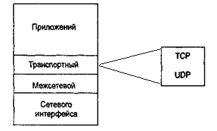
TCP/IP и транспортный уровень

Slide 10
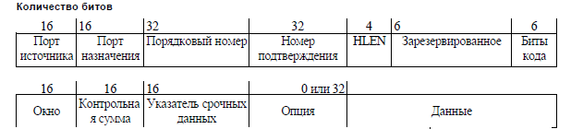
Формат сегмента протокола TCP

Slide 11
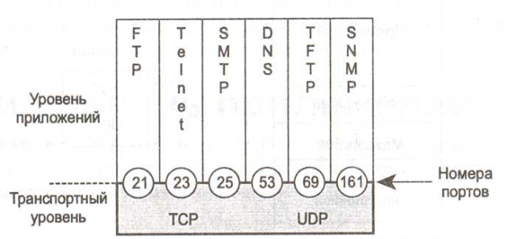
Порты и установление TCP-соединений
В протоколе TCP также, как и в UDP, для связи с прикладными процессами используются порты. Номера портам присваиваются аналогичным образом: имеются стандартные, зарезервированные номера (например, номер 21 закреплен за сервисом FTP, 23 - за telnet), а менее известные приложения пользуются произвольно выбранными локальными номерами.
Номера портов указывают протокол более высокого уровня, который в данный момент используется транспортом

Slide 12
Установление соединения выполняется в следующей последовательности:
- При установлении соединения одна из сторон является инициатором. Она посылает запрос к протоколу TCP на открытие порта для передачи (active open).
- После открытия порта протокол TCP на стороне процесса-инициатора посылает запрос процессу, с которым требуется установить соединение.
- Протокол TCP на приемной стороне открывает порт для приема данных (passive open) и возвращает квитанцию, подтверждающую прием запроса.
-Для того чтобы передача могла вестись в обе стороны, протокол на приемной стороне также открывает порт для передачи (active port) и также передает запрос к противоположной стороне.
- Сторона-инициатор открывает порт для приема и возвращает квитанцию. Соединение считается установленным. Далее происходит обмен данными в рамках данного соединения.

Slide 13
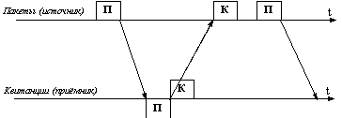
Концепция квитирования
Квитирование - это один из традиционных методов обеспечения надежной связи. Квитирование: сообщение или сигнал, выдаваемый в ответ на принятое сообщение.
Метод подтверждения корректности передачи кадров
с простоем источника

Slide 14
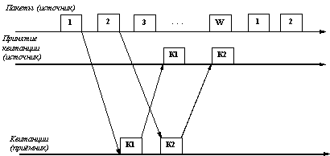
Концепция квитирования
Метод "окна" - непрерывная отправка пакетов

Slide 15
Реализация скользящего окна в протоколе TCP
В протоколе TCP реализована разновидность алгоритма квитирования с использованием окна. Особенность этого алгоритма состоит в том, что, хотя единицей передаваемых данных является сегмент, окно определено на множестве нумерованных байт неструктурированного потока данных, поступающих с верхнего уровня и буферизуемых протоколом TCP.
Квитанция посылается только в случае правильного приема данных, отрицательные квитанции не посылаются. Таким образом, отсутствие квитанции означает либо прием искаженного сегмента, либо потерю сегмента, либо потерю квитанции.
В качестве квитанции получатель сегмента отсылает ответное сообщение (сегмент), в которое помещает число, на единицу превышающее максимальный номер байта в полученном сегменте.

Slide 16
Выбор тайм-аута
Тайм-аут не должен быть слишком коротким, чтобы по возможности исключить избыточные повторные передачи, которые снижают полезную пропускную способность системы. Но он не должен быть и слишком большим, чтобы избежать длительных простоев, связанных с ожиданием несуществующей или "заблудившейся" квитанции. При выборе величины тайм-аута должны учитываться скорость и надежность физических линий связи, их протяженность и многие другие подобные факторы.

Slide 17
Реакция на перегрузку сети
Варьируя величину окна, можно повлиять на загрузку сети. Чем больше окно, тем большую порцию неподтвержденных данных можно послать в сеть.
Если сеть не справляется с нагрузкой, то возникают очереди в промежуточных узлах-маршрутизаторах и в конечных узлах-компьютерах.
При переполнении приемного буфера конечного узла "перегруженный" протокол TCP, отправляя квитанцию, помещает в нее новый, уменьшенный размер окна. Если он совсем отказывается от приема, то в квитанции указывается окно нулевого размера.
Другим проявлением перегрузки сети является переполнение буферов в маршрутизаторах. В таких случаях они могут централизовано изменить размер окна, посылая управляющие сообщения некоторым конечным узлам, что позволяет им дифференцировано управлять интенсивностью потока данных в разных частях сети.

Slide 18
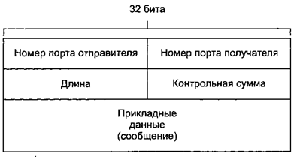
Формат сегмента в протоколе UDP
Протокол UDP не предусматривает наличие полей порядкового номера и номера подтверждения

Slide 19
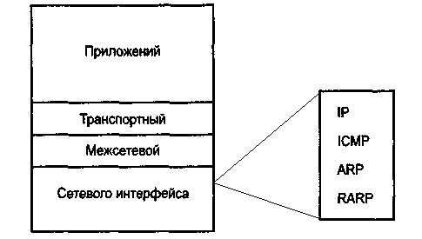
TCP/IP и межсетевой уровень
Сетевой уровень модели OSI соответствует межсетевому уровню протокола TCP/IP

Slide 20
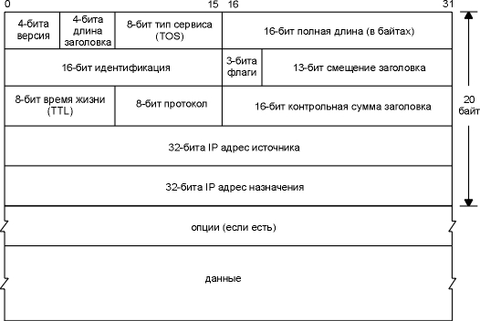
IР-дейтаграмма

